Slide 1
Хатха-йога для беременных

Slide 2
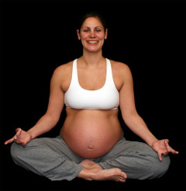
Для беременных рекомендуется хатха-йога, так как она наилучшим образом способствуют снятию болей и нормальному течению беременности.

Slide 3
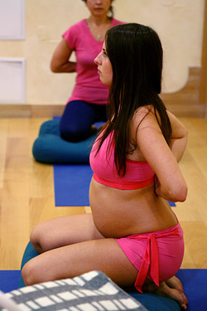
Выполнять асаны для беременных нужно на пустой желудок, не раньше чем через 2-3 часа после еды. Принимать пищу можно через час-два после занятия.

Slide 4
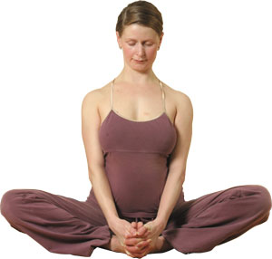
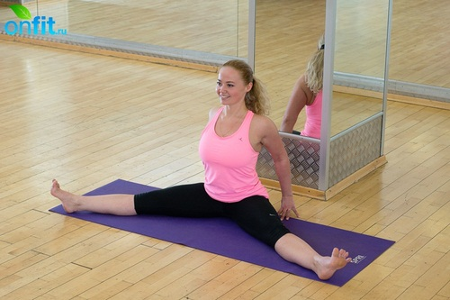
В первые три месяца беременности можно выполнять все асаны йоги.
Асаны йоги - Баддха Конасану и Упавиштха Конасану можно выполнять в течение всей беременности, так как обе эти асаны укрепляют мышцы таза и поясницу, а также значительно облегчают родовые схватки и роды.

Slide 5
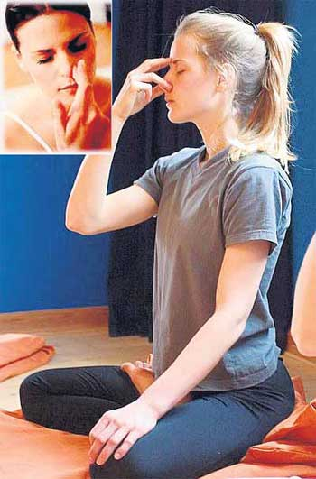
Асану Пранаяму без задержки дыхания следует практиковать в течение всего периода беременности, так как регулярное глубокое дыхание значительно помогает во время родов.

Slide 6
Некоторые асаны противопоказаны людям, страдающим определенными заболеваниями. Профессиональный тренер или лечащий врач могут подсказать, можно ли использовать в ежедневной тренировке выбранные позы.
Люди с нарушениями мозгового кровообращения, острым заболеванием среднего уха или вестибулярного аппарата не должны выполнять перевернутые асаны, при которых нужно становиться вниз головой.
При хроническом катаре дыхательных путей эти позы можно принимать, только соблюдая особую осторожность. Поза кобры, кузнечика и лука запрещены, если у человека нездоровы органы брюшной полости. При болезнях дыхательной системы на вдохе дыхание лучше не задерживать.

Slide 7
Комплекс упражнений, который рекомендуется будущим мамам

Slide 8
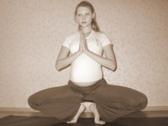
Уткатасана
Согните и широко расставьте колени, балансируя на согнутых пальцах ног, пятки держите не слишком далеко друг от друга, ладони соедините вместе перед грудью. Если сохранять равновесие поначалу будет трудно, можно держаться за мебель, или на кого-нибудь опираться.
Поза укрепляет ноги и улучшает циркуляцию крови в области таза.

Slide 9
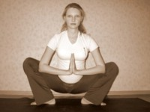
Маласана
Поставьте ступни на расстоянии полуметра друг от друга, перенесите вес тела на пятки и медленно приседайте. Спину держите прямо. Ладони сложите вместе перед грудью и слегка раздвигайте локтями колени. Задержитесь в этом положении примерно на 30 секунд. Следите за тем, чтобы пятки упирались в пол. Дышите спокойно, расслабляя тазовую область.
Выполнение этой асаны улучшает эластичность и подвижность связок бедер и таза. Ее рекомендуется выполнять во время схваток, чтобы помочь ребенку занять правильное для появления на свет положение.

Slide 10
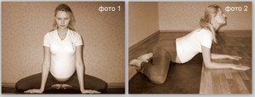
Встаньте на четвереньки и расставьте колени как можно шире. Ступни сложите вместе. Опираясь ладонями о пол, немного прогните спину, смотрите вперед (фото 1).
Через 10 секунд опустите локти на пол и постарайтесь максимально расслабиться (фото 2). Пусть внутренние мышцы бедер тянутся, а вы сосредоточьте свое внимание на дыхании. Направляйте выдох в область наибольшего напряжения. Задержитесь в асане на 30 секунд.

Slide 11
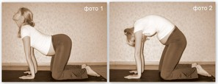
Катуспадасана — поза кошки
Стоя на коленях, упритесь руками в пол так, чтобы они оказались точно под плечами, а колени — под бедрами. Вдохните, поднимите голову и копчик, прогнув поясницу (фото 1).
На выдохе подберите под себя копчик, одновременно с этим выгибая и освобождая спину. На вдохе, постарайтесь ощутить плавное движение от основания спины до макушки. Выдыхая, подтяните область пупка к позвоночнику, расправьте лопатки, сосредоточьтесь на ощущении удлинения спины (фото 2). Повторите упражнение несколько раз.
Эта асана улучшает эластичность мышц спины, помогает уменьшить нагрузку матки на позвоночник.

Slide 12
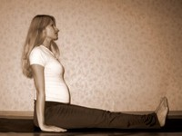
Дандасана
Вытяните ноги вперед. Соедините бедра, лодыжки и большие пальцы ног. Последние вытяните к потолку. Положите ладони на пол по бокам от бедер, направив пальцы в сторону ног. На вдохе поднимите позвоночник.
Держите локти прямо, грудную клетку — приподнятой, голову и шею — прямо и смотрите прямо перед собой. Оставайтесь в этом положении 10 секунд.
На поздних сроках беременности ноги можно слегка раздвинуть. Эта асана растягивает мышцы ног, массирует брюшные органы и укрепляет мускулатуру поясницы. Она тонизирует почки, и учит сидеть ровно, с прямым позвоночником.

Slide 13
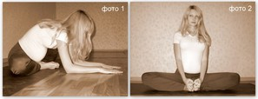
Баддха конасана
Асана выполняется в положении сидя, спина прямая, живот поднят. Подтяните сложенные вместе ступни к себе как можно ближе. Их наружную поверхность прижмите к полу, ладонями обхватите ступни и постарайтесь добиться ощущения раскрытия промежности.
Позвоночник тяните вверх, растягивая при этом внутреннюю часть бедер от крестца до колена, очень осторожно опуская колени как можно ближе к полу.

Slide 14
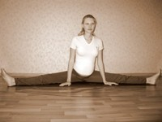
Упавишта конасана — поза тупого угла
Сидя на полу, поставьте руки за спину и максимально разведите ноги в стороны. Выпрямите спину и переведите руки вперед. Не перенапрягайте и не перерастягивайте мышцы. Задержитесь в асане на 15-20 секунд (со временем фазу фиксации можно увеличить до 1-2 минут).
Асана мягко и постепенно растягивает тазовую область, внутреннюю поверхность ног, укрепляет позвоночник, хорошо влияет на гормональный баланс организма.

Slide 15
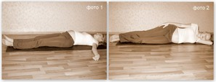
Шавасана — поза полного покоя
Это одна из важнейших асан йоги и одна из самых сложных, несмотря на кажущуюся простоту.
Лягте на спину, вытяните ноги, руки положите вдоль туловища ладонями вверх (фото 1). Сделайте глубокий вдох и напрягите все мышцы тела. Выдохните. Не расслабляясь, сделайте несколько полных дыханий. Закройте глаза и расслабьтесь.
При выполнении асаны дышите вначале глубоко, медленно и ритмично, потом дыхание должно стать естественным. Основная сложность при выполнении Шавасаны заключается в том, чтобы расслабить ум. Все мысли, все внутренние диалоги должны полностью исчезнуть из вашей головы. Но даже если вам удастся расслабить хотя бы тело, вы все равно почувствуете полезное действие этой асаны. С наступлением 5-6 месяца беременности стоит поменять положение Шавасаны и ложиться на бок (фото 2).
Практика Шавасаны освободит ваше тело от любого напряжения и поможет подготовить его к предстоящим во время родов нагрузкам. Эта поза очень быстро приведет вас в состояние равновесия. В целом она снимает физическую и умственную усталость, успокаивает нервную систему, помогает избавиться от тревоги. Также Шавасана помогает наладить лактацию кормящим мамам.

